Slide 1
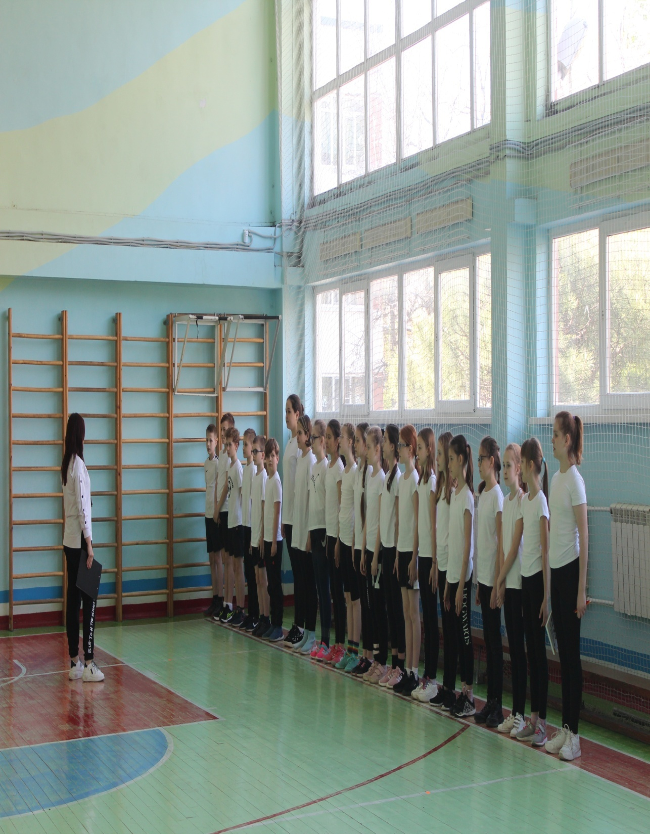
Тема выступления: «Развитие читательской и математической грамотности на уроках физической культуры в МАОУ лицее «Морской технический»»
Орлова Олеся Ростиславовна учитель физической культуры МАОУ лицея «Морской технический» 10.06.2022г.
г. Горячий Ключ

Slide 3
Читательская грамотность 29.11-03.12.2021г

Slide 4
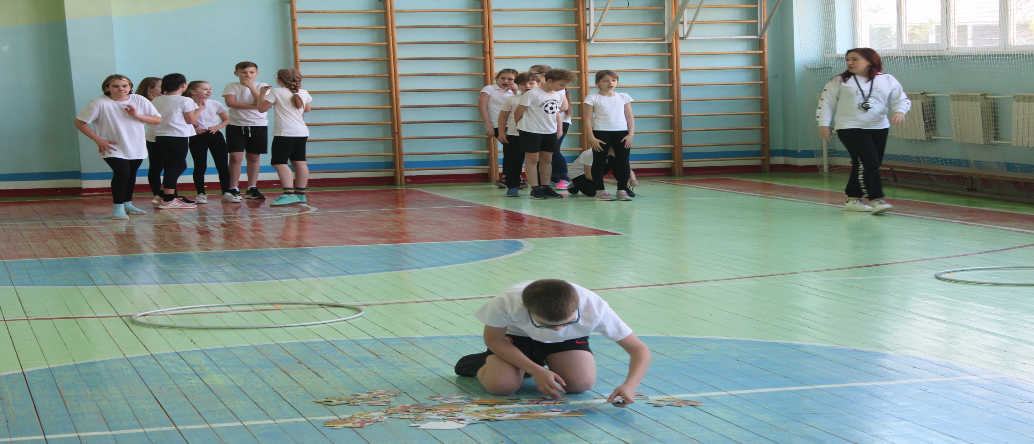
«Сказка в пазлах»

Slide 5
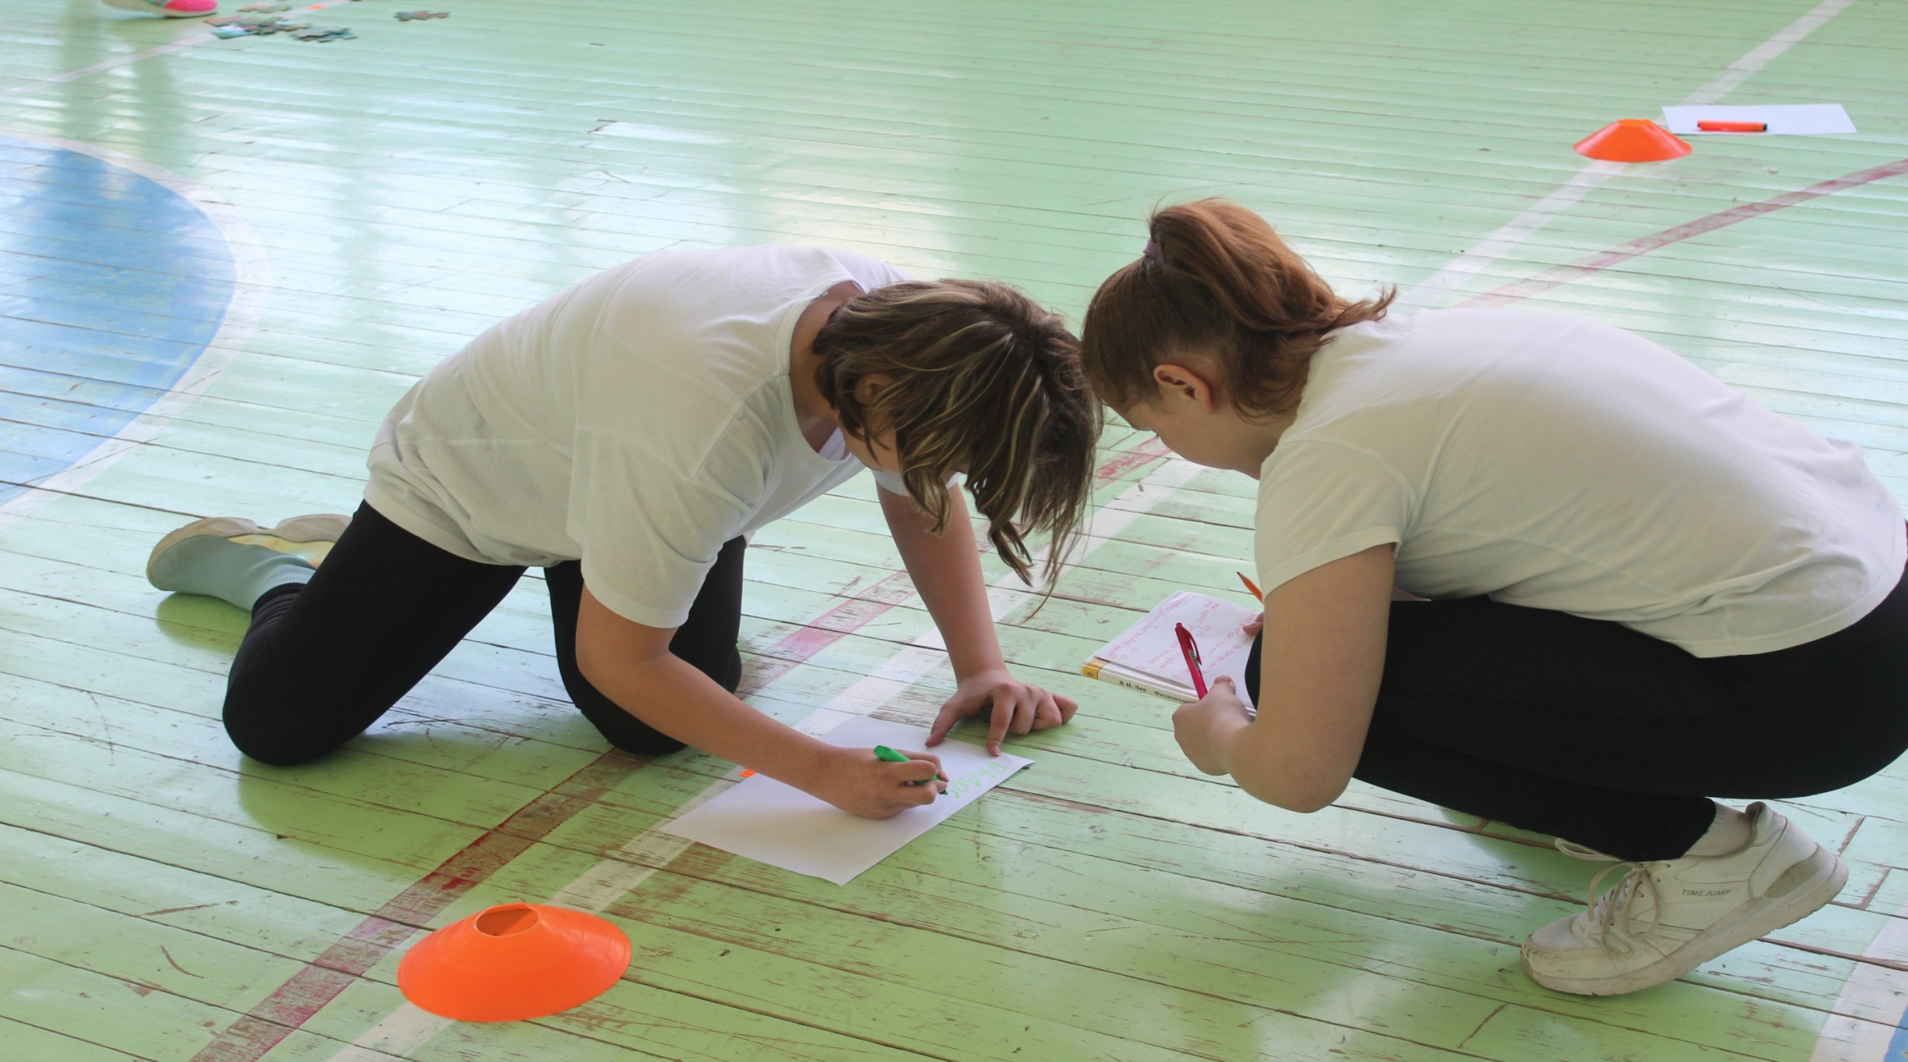

Slide 6
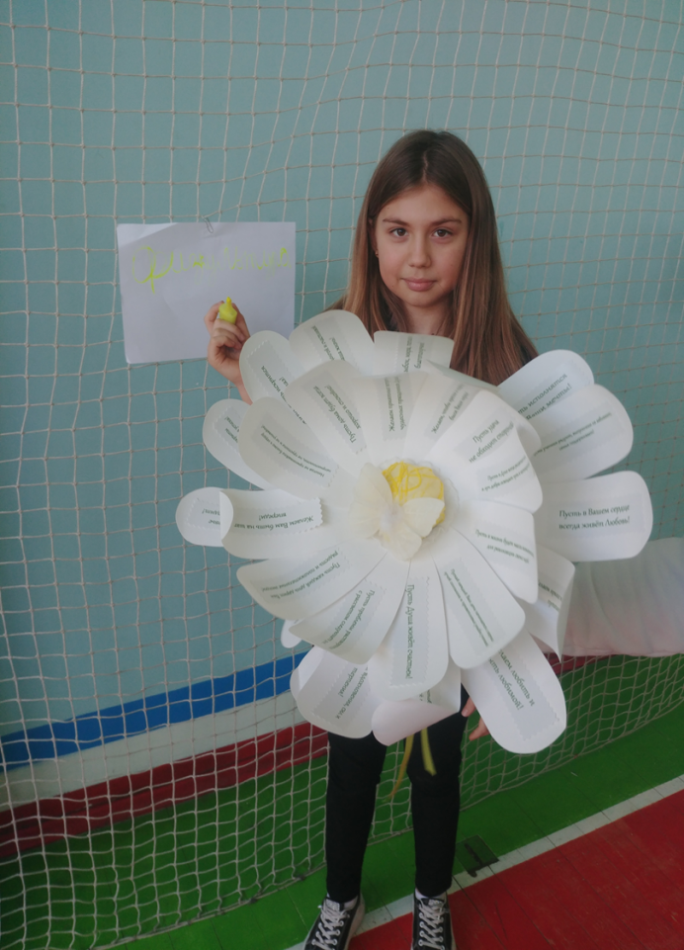
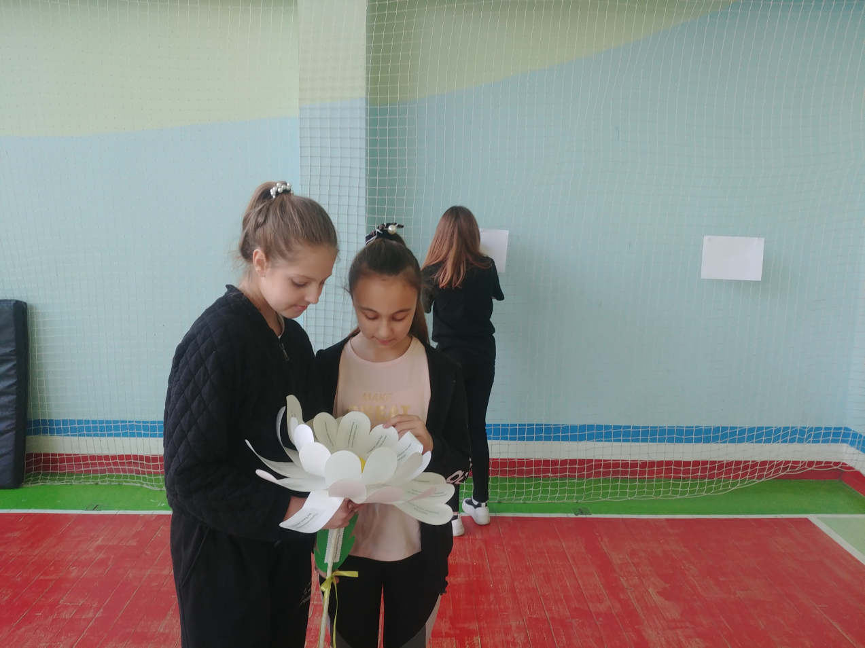
«Спортивная ромашка»

Slide 7
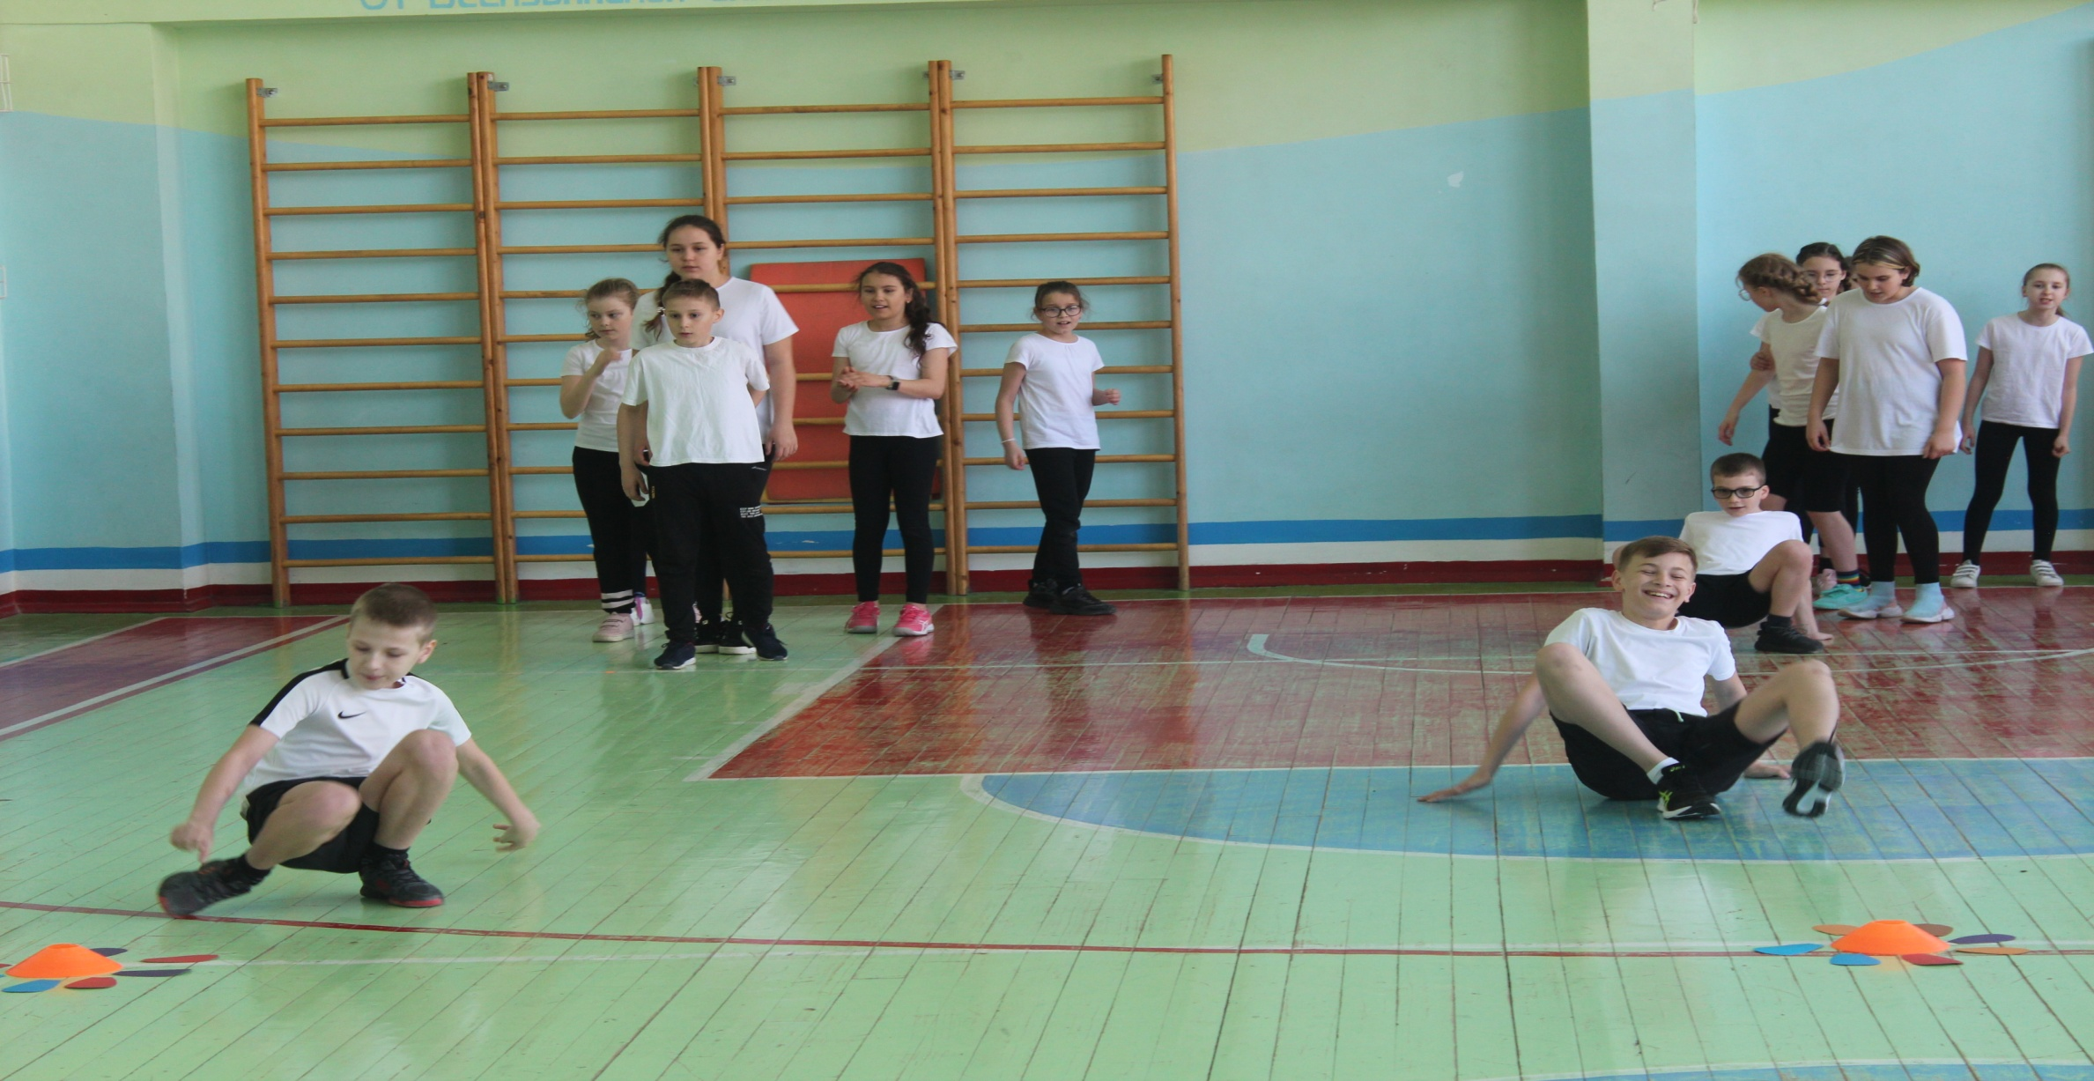
«Интеллектуальная ромашка»

Slide 8
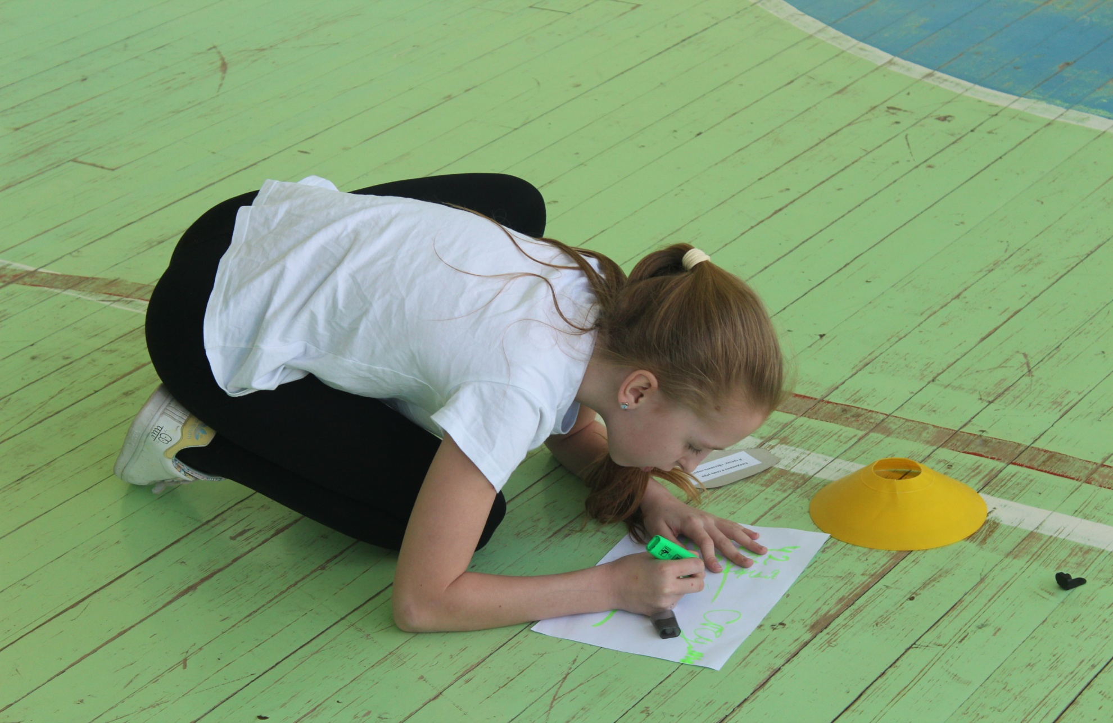

Slide 9
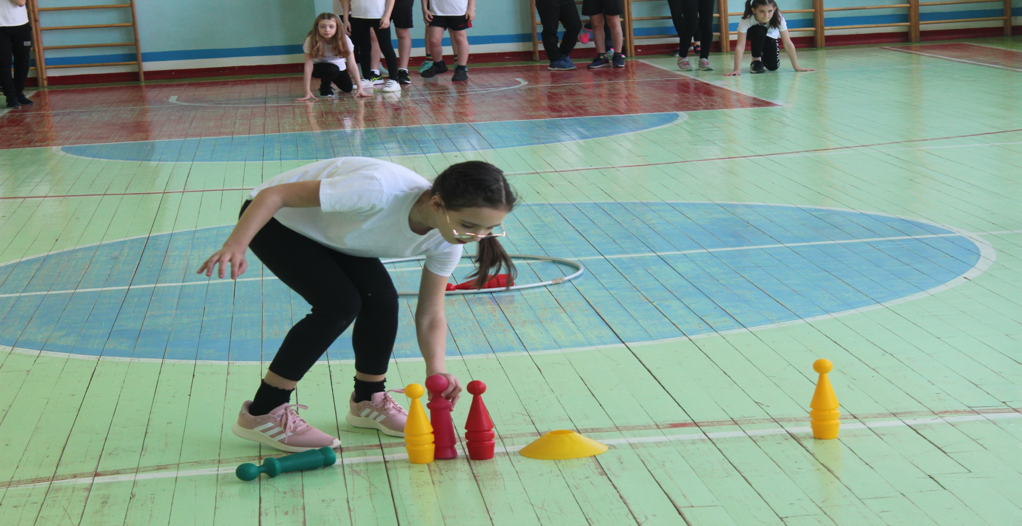
«Собери слово»

Slide 10
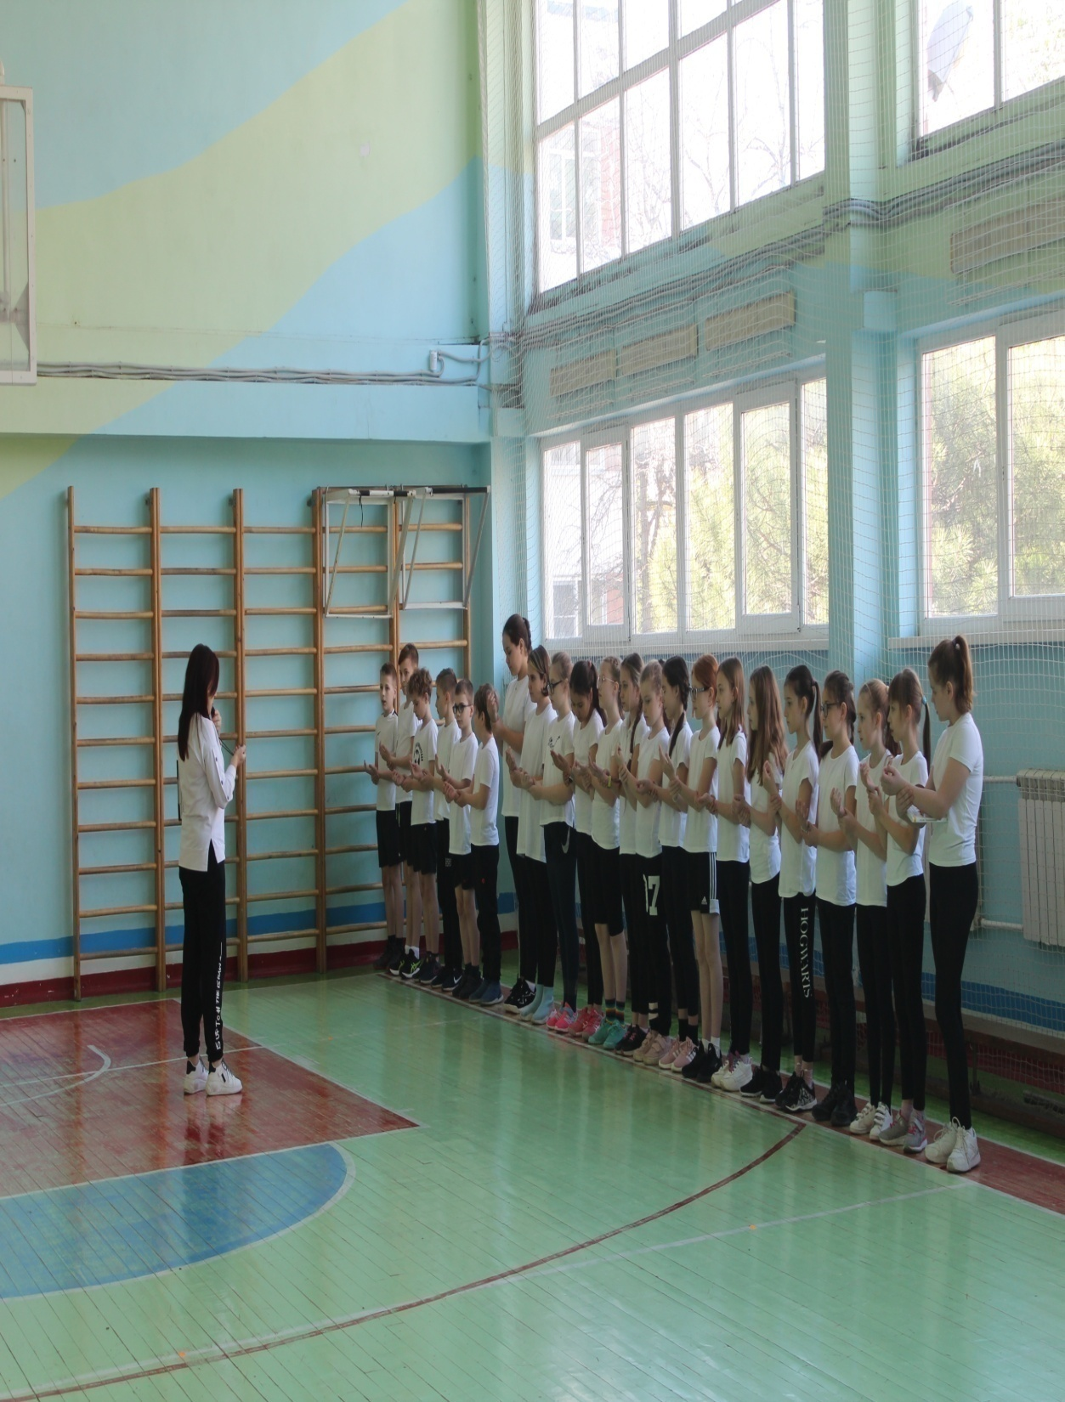
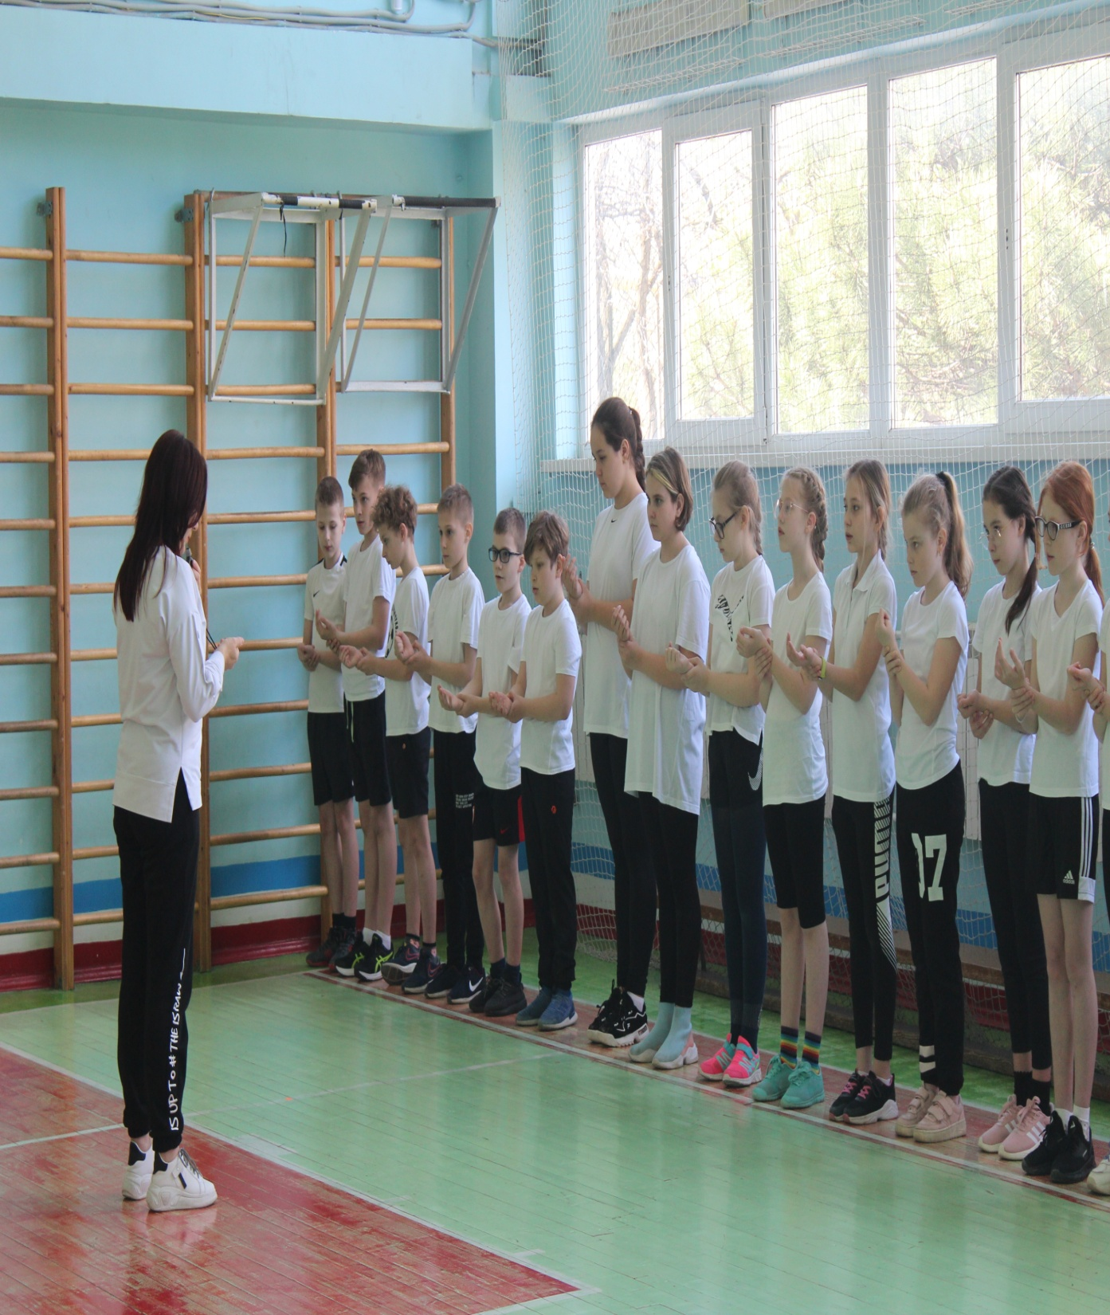
П

Slide 11
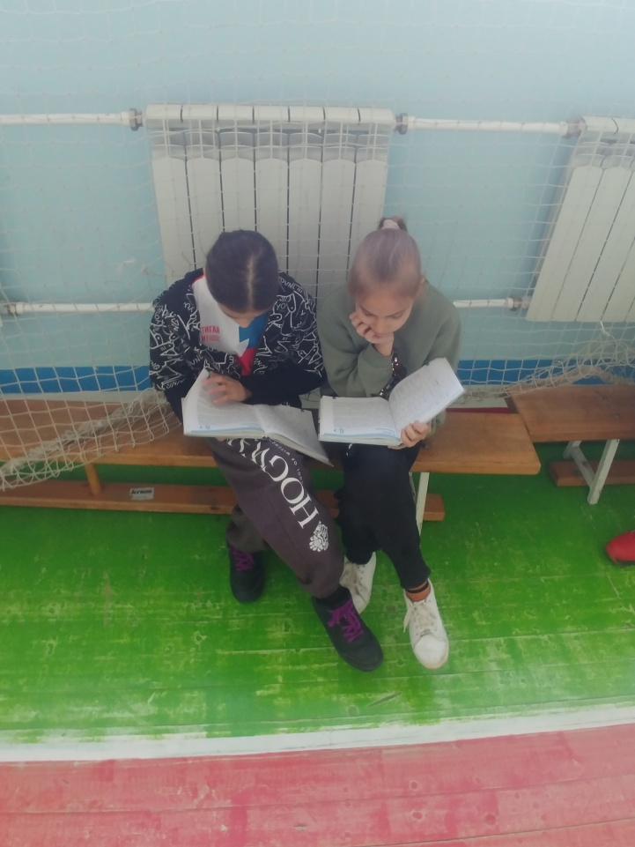
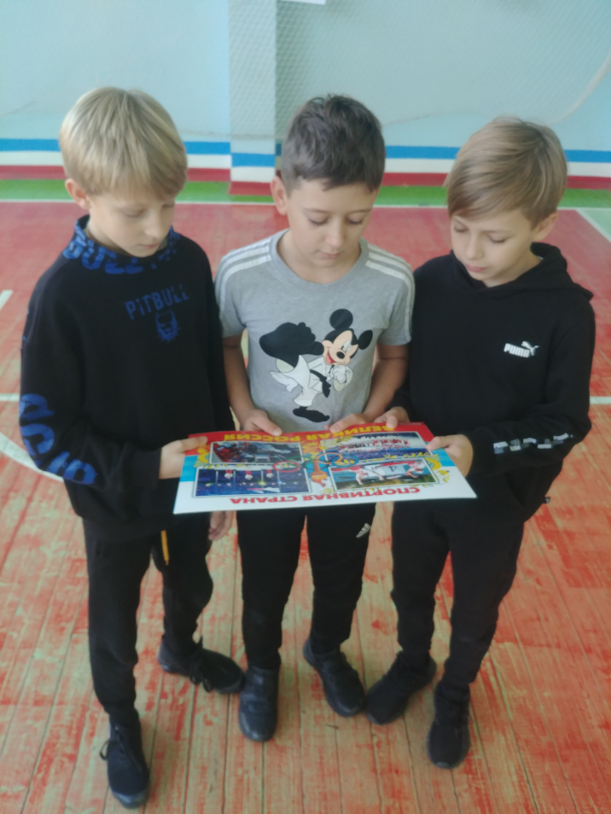
«Олимпиада в картинках»
Олимпиада в картинках

Slide 12
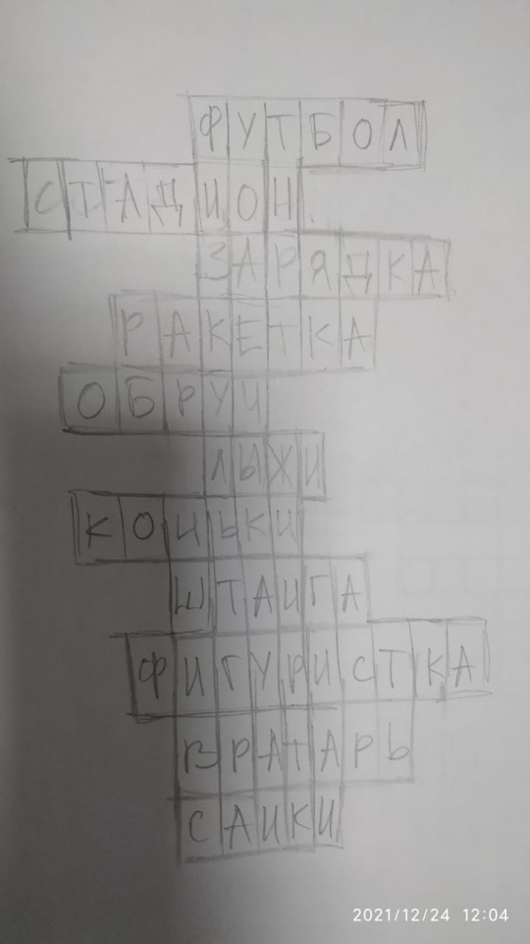
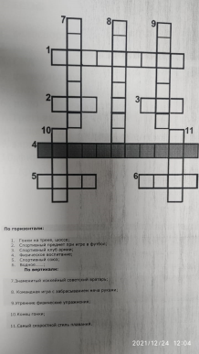
«Разгадай кроссворд»

Slide 13
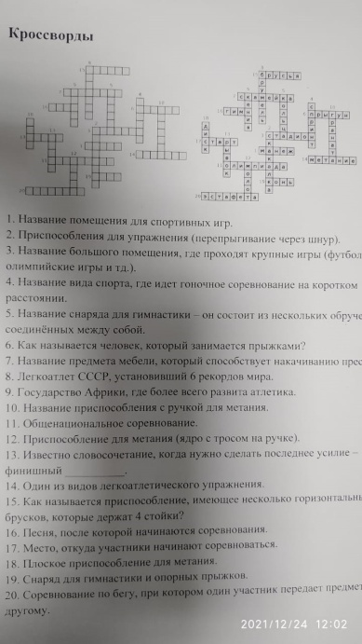
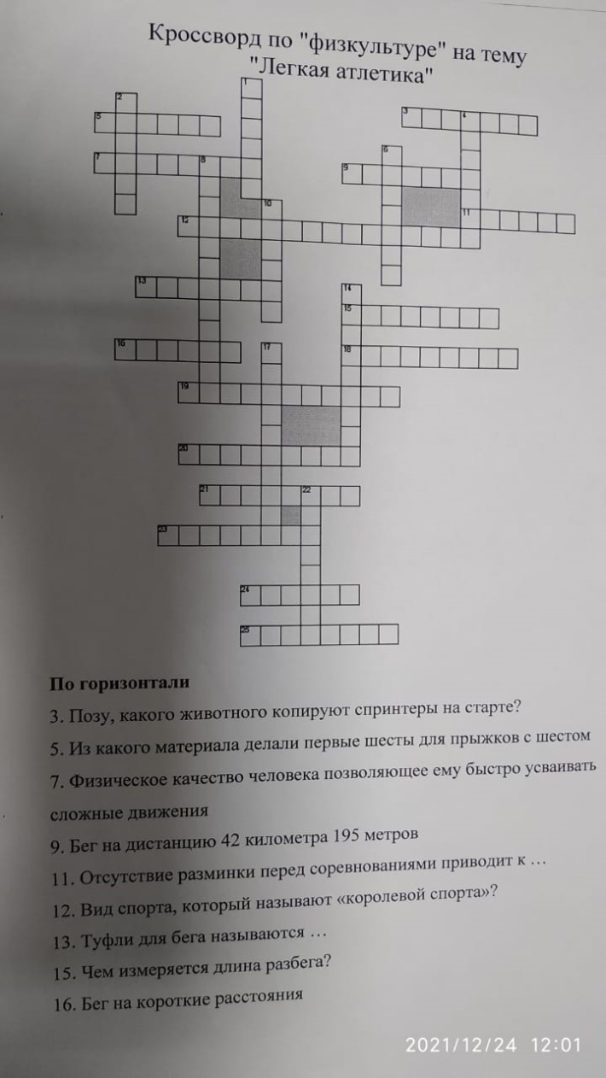
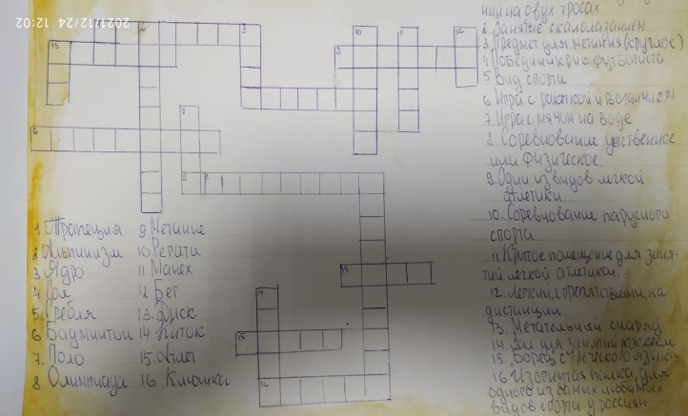

Slide 14
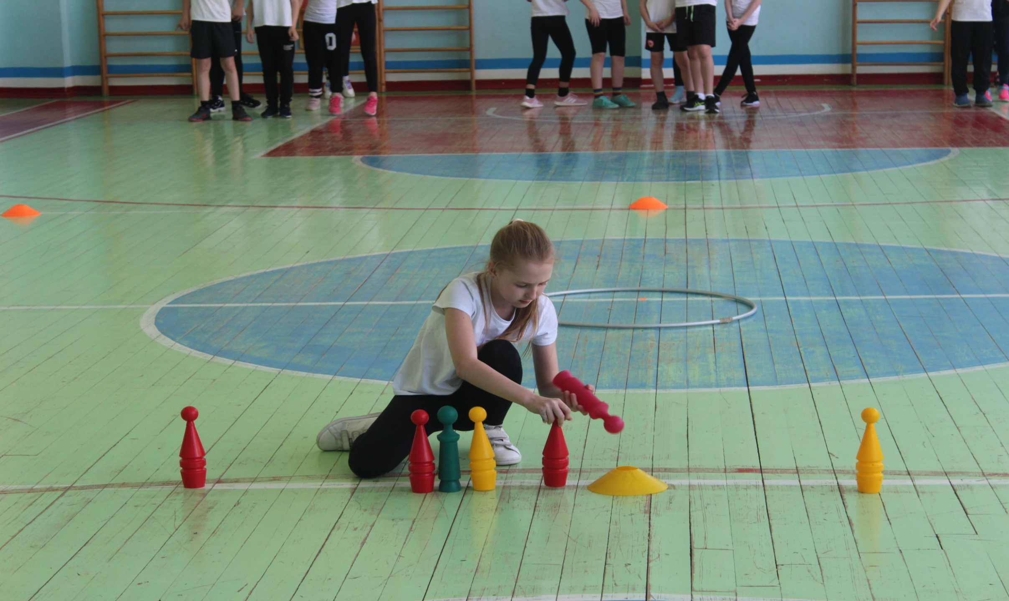

Slide 15
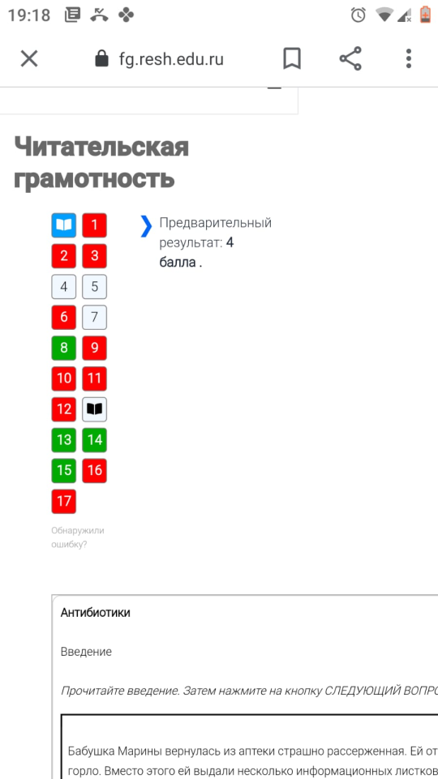
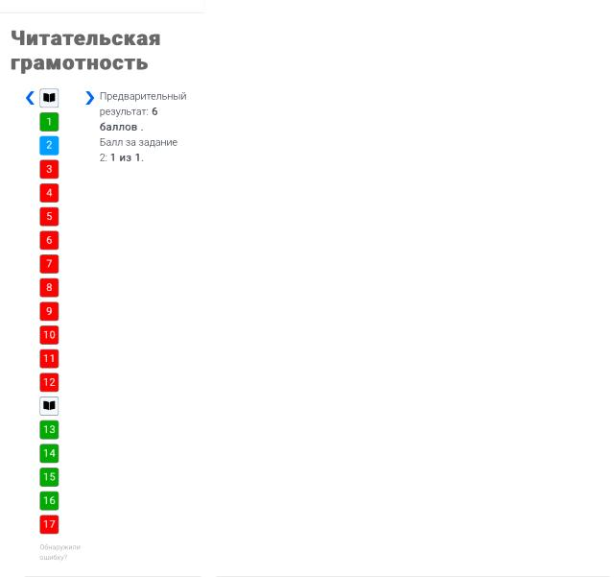

Slide 16
Математическая грамотность 06.12-10.12.2021г

Slide 20
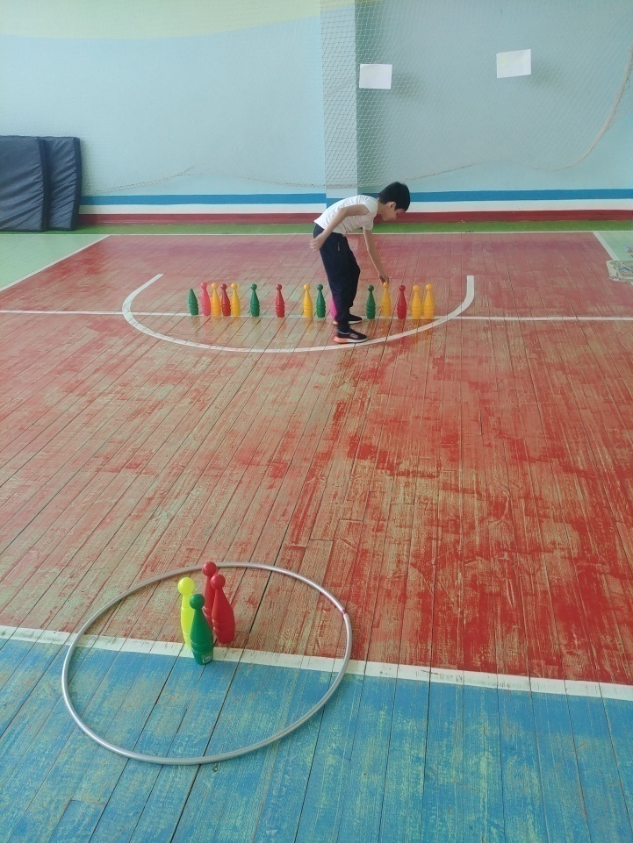
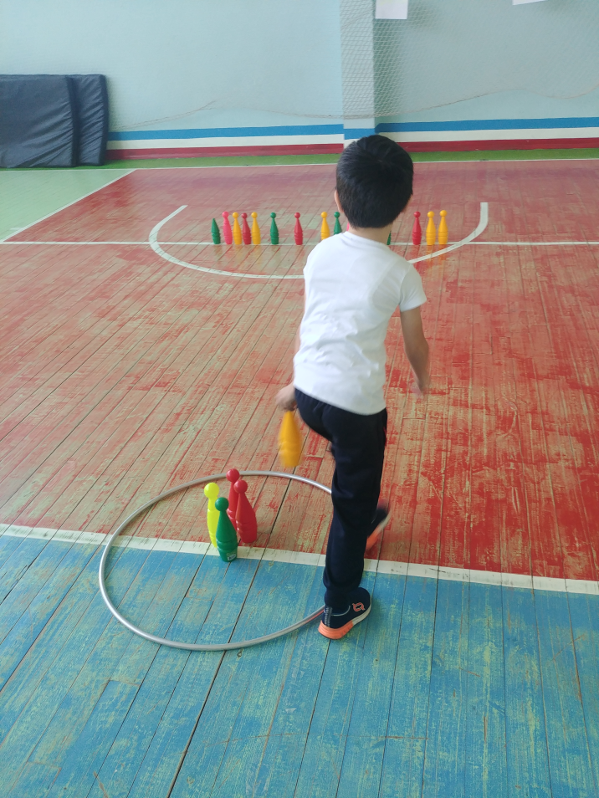
«Фишка в строй!»

Slide 21
«Реши пример»

Slide 22
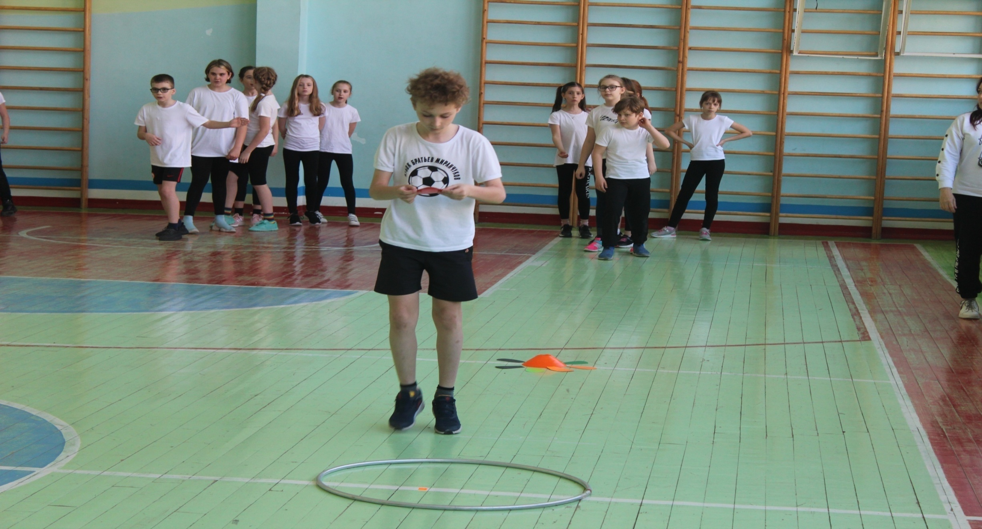
«Выполни задания»

Slide 24
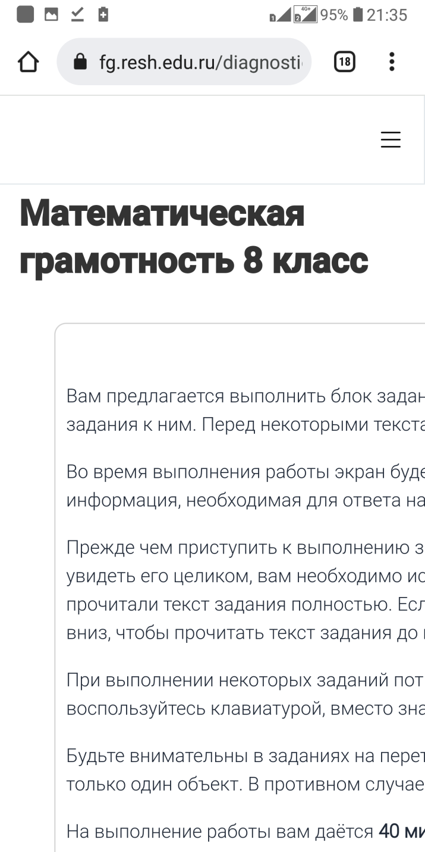

Slide 25
Спасибо за внимание.

